Slide 1
Kaggle ISIC2024图像分类 timm 框架实战
导师：William

Slide 2
1
timm框架实战
2
bird sound网络详解
3
Q&A

Slide 3
1 timm框架实战
timm 框架实战
如何查看预训练模型种类
查看timm提供的预训练模型 截止到2022.3.27日为止，timm提供的预训练模型已经达到了592个，我们可以通过timm.list_models()方法查看timm提供的预训练模型（注：本章测试代码均是在jupyter notebook上进行）
import timm
avail_pretrained_models = timm.list_models(pretrained=True)
len(avail_pretrained_models)

Slide 4
1 timm框架实战
timm 框架实战
如何查看预训练模型种类
查看特定模型的所有种类 每一种系列可能对应着不同方案的模型，比如Resnet系列就包括了ResNet18，50，101等模型，我们可以在timm.list_models()传入想查询的模型名称（模糊查询），比如我们想查询densenet系列的所有模型。
all_densnet_models = timm.list_models("*densenet*")
all_densnet_models

Slide 5
1 timm框架实战
timm 框架实战
如何查看预训练模型种类
查看模型的具体参数 当我们想查看下模型的具体参数的时候，我们可以通过访问模型的default_cfg属性来进行查看，具体操作如下
model = timm.create_model('resnet34',num_classes=10,pretrained=True)
model.default_cfg

Slide 6
1 timm框架实战
timm 框架实战
如何查看预训练模型种类
在得到我们想要使用的预训练模型后，我们可以通过timm.create_model()的方法来进行模型的创建，我们可以通过传入参数pretrained=True，来使用预训练模型。同样的，我们也可以使用跟torchvision里面的模型一样的方法查看模型的参数，类型/
import timm
import torch
model = timm.create_model('resnet34',pretrained=True)
x = torch.randn(1,3,224,224)
output = model(x)
output.shape

Slide 7
1 timm框架实战
timm 框架实战
如何查看预训练模型种类
修改模型（将1000类改为10类输出）
model = timm.create_model('resnet34',num_classes=10,pretrained=True)
x = torch.randn(1,3,224,224)
output = model(x)
output.shape
改变输入通道数（比如我们传入的图片是单通道的，但是模型需要的是三通道图片） 我们可以通过添加in_chans=1来改变

Slide 8
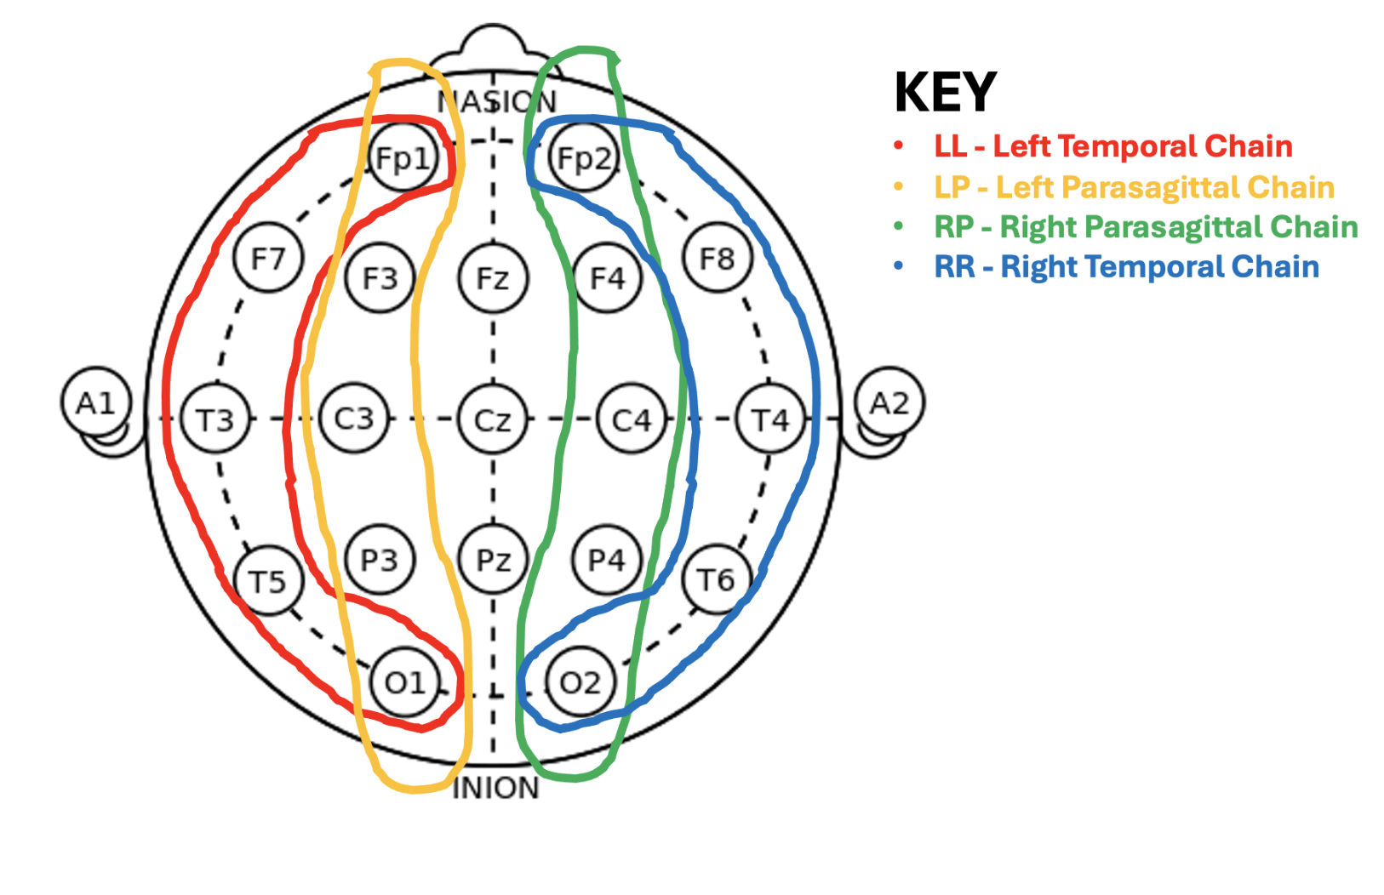
2 数据生成
eeg to spec
key
如何将eeg转化为sepc
如果验证成功
可以有很多处理策略
https://www.kaggle.com/code/cdeotte/how-to-make-spectrogram-from-eeg

Slide 9
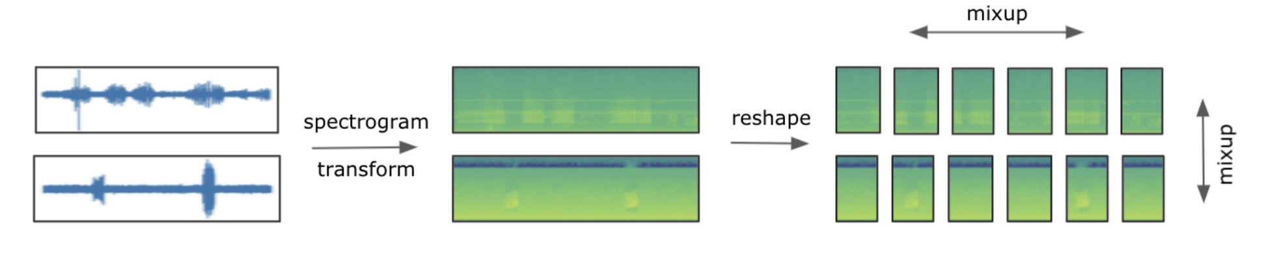
3 bird sound网络详解
bird sound model structure
1. 随机crop 30s的声音
2. 经过melspec， sound被切分为6部分
3. mix-up aug 在within 和 between间数据增强

Slide 10
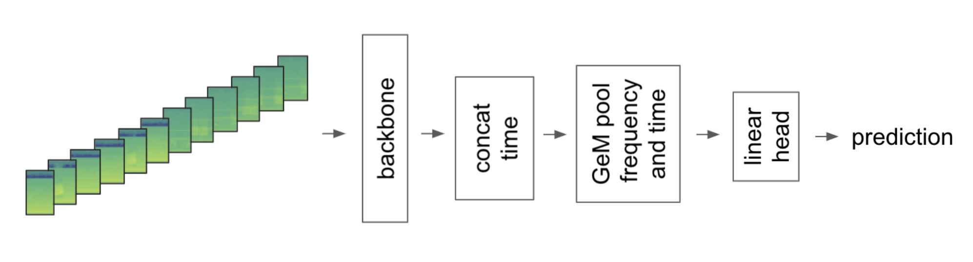
3 bird sound网络详解
bird sound model structure
4. 送入backbone后在rerange 成 30s的片段
5. 利用GEM pooling操作得到2*1024维度向量
6. 最后过linear层

Slide 11
3 问题解答
Q&A

Slide 12

我承诺： 4周努力上TOP100！
请让我们一起立一个flag！

Slide 13
结语
再小的细节，也值得被认真对待

Slide 14

service@deepshare.net.net

